Slide 2
С ПОМОЩЬЮ КУБИКА ВЫБЕРИТЕ
СЕКТОР ВОПРОСОВ
1
2
3
4
РУССКИЙ ЯЗЫК
ЧТЕНИЕ
1
2
3
4
ЖИВОТНЫЕ
1
2
3
4
РАСТЕНИЯ
1
2
3
4
МАТЕМАТИКА
1
2
3
4
ЗАНИМАТЕЛЬНЫЕ
ВОПРОСЫ
1
2
3
4

Slide 3
К словам, данным в левом столбике, подберите слова из правого столбика так, чтобы у вас получились новые слова.
вол рак
приз овод
сено рис
кипа вал
сад окно
ОТВЕТ: волокно, призрак, сеновал, кипарис, садовод.

Slide 4
По кругу написано шесть букв. Сколько слов – имён существительных – можно прочитать?
К
О О
С Л
Е
ОТВЕТ: сок, кол, око, село, осёл, сокол, лес, лесок, колесо.

Slide 5
Соединив буквы ходом шахматного коня, вы прочитаете русскую народную пословицу, которую следует всем помнить. Первый ход надо сделать с белого поля в левом верхнем углу. Какой знак препинания отсутствует на шахматной доске?
П | Ь | Е | Н | В
Р | И | О | М | Н
У | Е | Т | Т | Е
Я | О | Ч | И | А
Повторение – мать учения.

Slide 6
Составьте слово!
Приставка такая же, как в слове полёт.
Корень такой же, как в слове дарить.
Суффикс такой же, как в слове дружок.
Окончание такое же, как в слове лес.
ПОДАРОК

Slide 7
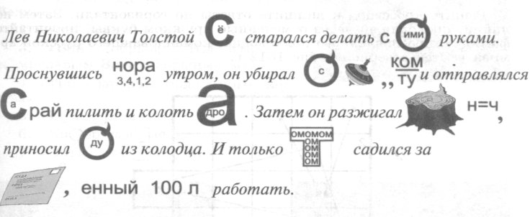
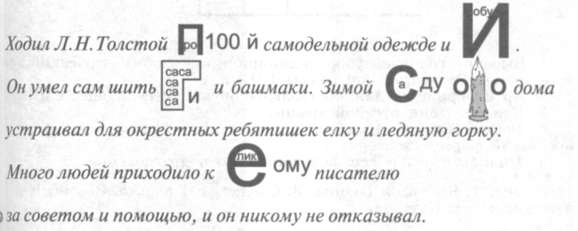
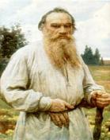

Slide 8
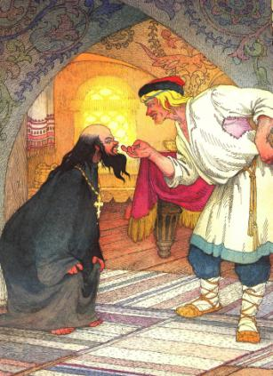
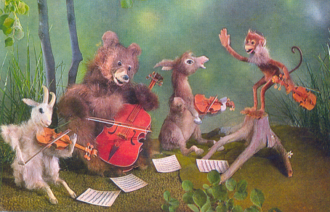
Щель
Определи из какого произведения иллюстрация.
И.Крылов «Квартет»
А.С.Пушкин
«Сказка о Попе и о работнике его Балде»

Slide 9
Синяя бейсболка. Ш.Перро
Квадратик. Русская народная сказка
Ручные утята. Г.Х.Андерсен
Подаренная луна. Чуковский
Красная Шапочка
Колобок
Дикие лебеди
Украденное Солнце

Slide 10
Определи жанр произведения
1.Унылая пора! Очей очарованье!
Приятна мне твоя прощальная краса...
(стихотворение)
2. Когда я был маленький, меня отвезли жить к бабушке...
(рассказ)
3. Мартышка к старости слаба глазами стала;
А у людей она слыхала,
Что это зло еще не так большой руки...
(басня)
4.В некием царстве, в некием государстве жил-был богатый купец, именитый человек...
(сказка)
5. Остался Садко на синем море.
Со тоя со страсти со великие
Заснул на дощечке дубовой...
(былина)

Slide 11
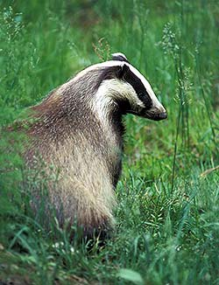
БАРСУК
Зверёк, уничтожающий насекомых вредителей, особенно личинок майского жука, приносящий большую пользу сельскому хозяйству

Slide 12
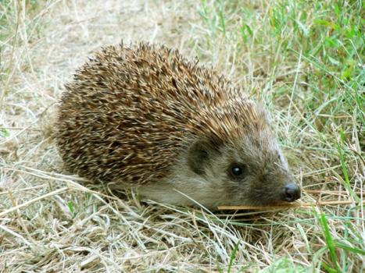
Кто в животном мире может
долгое время в состоянии спячки обходиться без еды?
Ёжик
обходится
без еды
до 236 суток.

Slide 13
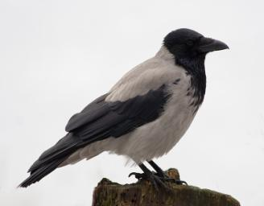
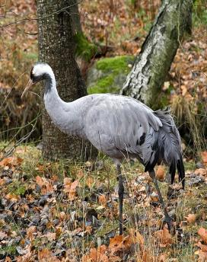
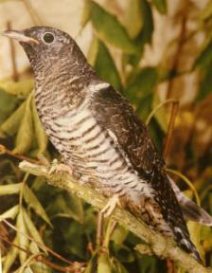
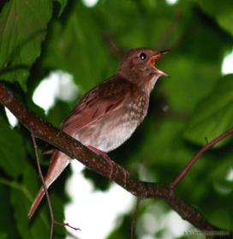
ОПРЕДЕЛИ , КТО ТАК ПОЁТ?

Slide 14
Следопыт
О | Ч | И | К | У | Л | И | К | Т | У | У | Д | О | Д
Р | И | С | Г | У | С | Ь | В | О | Р | О | Н | А | Я
С | Ж | У | Р | А | В | Л | Ь | И | У | Т | К | А | Т
С | Ы | Ч | А | П | Ч | А | Й | К | А | Л | Д | О | Е
А | И | Ь | Ч | Е | В | О | Р | О | Б | Е | Й | Р | Л
Ф | А | З | А | Н | А | Г | А | И | С | Т | Я | Ё | У
Ф | П | Е | Т | У | Х | М | Г | С | О | К | О | Л | Е
Ч
И
Ж
К | У | Л | И | К
У | Д | О | Д
Д
Я
Т
Е
Л
Г | У | С | Ь
Г
Р
А
Ч
В | О | Р | О | Н | А
Ж | У | Р | А | В | Л | Ь
У | Т | К | А
С | Ы | Ч
Ч | А | Й | К | А
О
Р
Ё
Л
В | О | Р | О | Б | Е | Й
Ф | А | З | А | Н
А | И | С | Т
П | Е | Т | У | Х
С | О | К | О | Л
Чиж, кулик, удод, гусь, ворона, журавль,
утка, дятел, сыч, чайка, воробей,
фазан, аист, петух, сокол, орёл, грач.

Slide 15
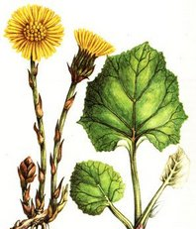
Выбери ответ.
По каким особенностям в народе
дали растению название мать- и -мачеха?
1) по строению цветка
2) по внешнему виду плода
3) по особенностям
строения листьев

Slide 16
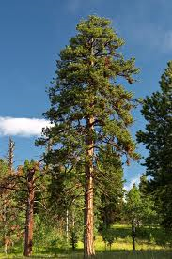
Выбери ответ.
Сколько лет живёт сосна?
1) 150-200 лет
2) 350-400 лет
3) 200-350 лет

Slide 17
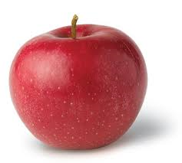
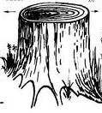
Четвёртый лишний. Почему?
Не орган
растения.,

Slide 18
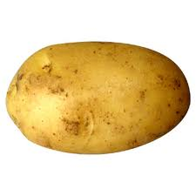
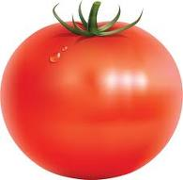
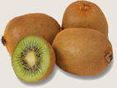
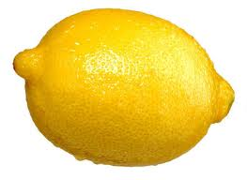
Четвёртый лишний. Почему?
Корень

Slide 19
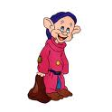
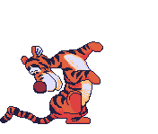
ЗАДАЧА №1
Гном Путалка идёт к клетке с тигром. Каждый раз, когда он делает два шага вперёд, тигр рычит, и гном отступает на шаг назад. За какое время он дойдёт до клетки, если до неё 5 шагов, а 1 шаг Путалка делает за 1 секунду?
Считай!

Slide 20
ЗАДАЧА №2
Угадай число от 1 до 28, если в его написание не входят цифры 1, 5 и 7; кроме того, оно нечётное и не делится на 3
1 2 3 4 5 6 7 8 9 10 11 12 13 14 15 16
17 18 19 20 21 22 23 24 25 26 27 28
Уберём числа с цифрой 1
Уберём числа с цифрой 5
Уберём числа с цифрой 7
Уберём чётные числа и делящиеся на 3

Slide 21
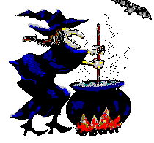
ЗАДАЧА №3
Раздели самое маленькое четырёхзначное число на наименьшее двузначное число и узнаешь, сколько лет не умывалась и не чистила зубы злая волшебница Гингема из повести-сказки А. Волкова "Волшебник Изумрудного города".
РЕШЕНИЕ: 1000 : 10 = 100

Slide 22
РАЗГАДАЙТЕ МАТЕМАТИЧЕСКИЙ КРОССВОРД
Л |  |  |  | П | Л | Ю | С
У |  |  |  | Р |  |  | Л
Ч | И | С | Л | О |  |  | О | Т | Р | Е | З | О | К
 |  |  |  | Г |  |  | Ж |  |  |  | А
 |  |  |  | Р |  |  | Е |  |  |  | Д
Т | О | Ч | К | А |  |  | Н |  |  |  | А
Р |  |  |  | М |  |  | И |  |  |  | Ч
И |  |  |  | М |  | Д | Е | Л | Е | Н | И | Е
 |  | Д | В | А

Slide 23
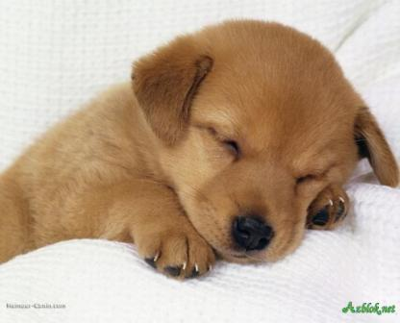
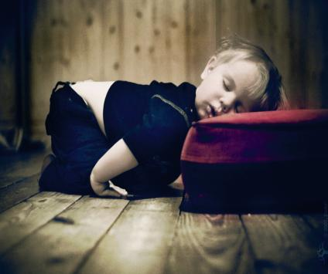
1. Что можно видеть с закрытыми глазами?
СОН

Slide 24
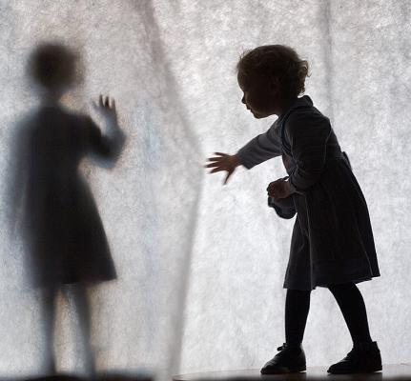
2. Ты за ней, она от тебя, ты от неё, она за тобой. Что это?
ТЕНЬ

Slide 25
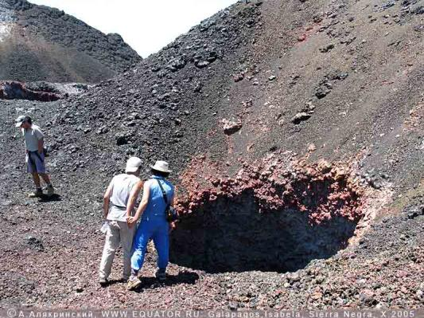
3. Чем больше из неё берёшь, тем больше она становится. Что это?
ЯМА

Slide 26
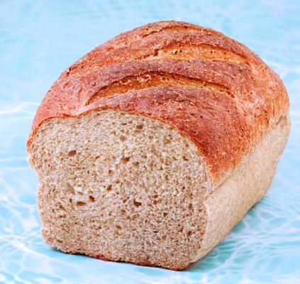
4. Без чего хлеб не испечёшь?
БЕЗ КОРКИ

Slide 27
МОЛОДЦЫ!

